Slide 1

Общество с ограниченной ответственностью «ГЕНРИ»
Аккредитованный партнер РЭЦ

Slide 2

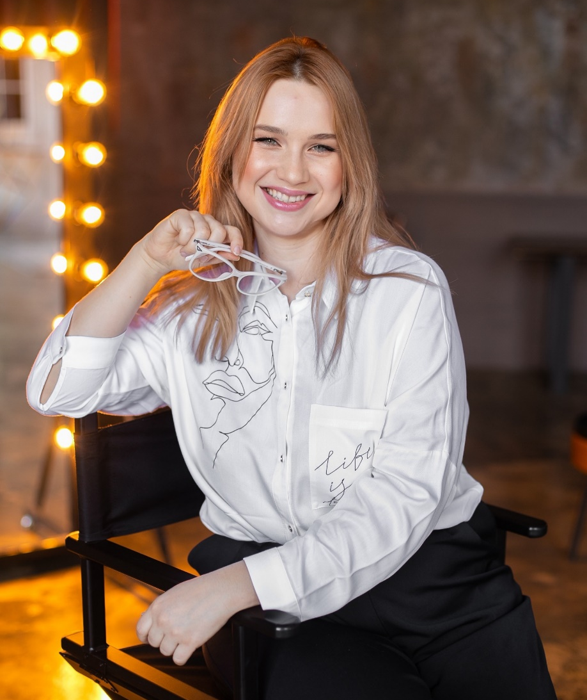
Агентство маркетингового инжиниринга «Henry MR.»
Евдокимова
Татьяна Юрьевна
Директор АМИ «ГЕНРИ»
15 лет практического опыта
Более 500 реализованных проектов
на территории 28 стран мира
Партнер международного агентства ESOMAR
Федеральный тренер РЭЦ
Специализация:
Маркетинговые исследования
Построение экспортной стратегии компании
Вывод компаний на экспортные рынки
henrymr.com

Slide 3
По выставке :
1Как правильно подготовить выставку
2Работа на выставке и первые касания клиента после выставки
3 софмнансирование выставочной деятельности

Slide 4
Агентство маркетингового инжиниринга «Henry MR.»
Критерии выбора международной выставки:
географическая представленность,
продуктовая представленность,
присутствие целевой аудитории,
перечень мероприятий выставки,
выставка конкурентов / выставка потенциальных клиентов.
henrymr.com

Slide 5
Агентство маркетингового инжиниринга «Henry MR.»
Чек лист по выставочной деятельности:
Определение целей участия в выставке
Оценить рынок и конкурентов, найти партнеров-агентов, провести первичные переговоры?
Информирование
Рассказать об участии в выставке своим потенциальным/действующим партнерам
Бюджетирование
Рассчитать смету участия в выставке
Подготовка выставочной площади
Аренда и оформление выставочной площади
Подготовка рекламных и других материалов для выставки
POS материалы, подарки для клиентов, видео и др.
Выставочная команда
Согласование участников выставки от предприятия и их ролей на стенде
Подведение итогов
henrymr.com

Slide 6
Агентство маркетингового инжиниринга «Henry MR.»
Цели участия в выставке:
ориентировка в ситуации внутри отрасли;
проверка конкурентоспособности товара (услуг);
ознакомление с новыми рынками (открытие рыночных ниш);
получение сведений о возможностях экспорта;
обмен опытом;
знакомство с конкурентами (анализ – какой из конкурентов на какой из выставок представляет свою продукцию);
увеличение сбыта;
оценка приемлемости ассортимента на рынке, включая дизайн товара, качество, жизненный цикл, цены
henrymr.com

Slide 7
Агентство маркетингового инжиниринга «Henry MR.»
Информирование:
Использовать возможности организатора выставки
Провести рассылку по собственной базе клиентов
Воспользоваться услугами регионального ЦПЭ
henrymr.com

Slide 8
Агентство маркетингового инжиниринга «Henry MR.»
Бюджетирование (смета затрат)
Затраты на аренду и застройку выставочного стенда
Затраты на дополнительное оборудование
Затраты на рекламные носители в рамках выставочных услуг оператора выставки
Затраты на POSM и типографию
Затраты на кофе-брейк
Затраты на проезд и проживание выставочной команды
henrymr.com

Slide 9
Агентство маркетингового инжиниринга «Henry MR.»
Подготовка выставочной площади
Проработать дизайн стенда и его наполнение в зависимости от решаемой задачи!
Обеспечить стенд необходимой мебелью и средствами
Дизайн стенда – это помощник в презентации ваших товаров/услуг, а не просто красивый фон
henrymr.com

Slide 10
Агентство маркетингового инжиниринга «Henry MR.»
Подготовка рекламных и других материалов для выставки
Каталоги
Брошюры
Коммерческие предложения для всех типов клиентов
Визитные карточки
Анкеты для заполнения
Видеоролик
Qr-code сайта
henrymr.com

Slide 11
Агентство маркетингового инжиниринга «Henry MR.»
Выставочная команда
Встречающий (распределяет поток, ведет статистику, собирает итоги дня)
2 менеджера по продажам (берут на себя клиентов категории B, C)
Руководитель отдела продаж (проводит переговоры с клиентами категории А, В)
Генеральный директор (переговоры с ключевыми клиентами, подписание заранее подготовленных сделок)
Ответственный за закупки/технический специалист (в зависимости от профиля выставки и задач)
henrymr.com

Slide 12
Агентство маркетингового инжиниринга «Henry MR.»
Подведение итогов
Анкеты все сшиты и распределены по ответственным менеджерам
Касание клиента не позднее 48 часов после переговоров
Каждый день итого сведен в общую таблицу и проставлены задачи
henrymr.com

Slide 13

Сайт: henrymr.com
Telegram: @henry_mr
E-mail: henry@henrymr.com

